Slide 1
DAC6 Actualiteiten
Mark Nieuweboer | Leiden
Notes:
Introductie Mark & HEBIX

Slide 2
Introductie

Slide 3
Samenvatting
Intermediairs moeten aan de Belastingdienst melden
Informatie waarover zij beschikken
Over grensoverschrijdende fiscale structuren
Die zij bedenken, promoten, adviseren of implementeren
Die voldoen aan een van de wezenskenmerken
Binnen 30 dagen na uitbrengen advies
Op straffe van boete tot € 870.000
Informatie uitwisselen met alle lidstaten

Slide 4
MDR-team
MDR-team actief op LinkedIn
  www.linkedin.com/company/mdr-team
Vragen over geanonimiseerde praktijksituaties
  mdr-team@belastingdienst.nl

Slide 5
Wie moet melden?
Intermediairs en hulpintermediairs

Slide 6
Intermediairs
“Een persoon die een meldingsplichtige grensoverschrijdende constructie bedenkt, aanbiedt, opzet, beschikbaar maakt voor implementatie of de implementatie ervan beheert.”
en
“Een persoon die (…) weet of redelijkerwijs kon weten dat hij heeft toegezegd (…) hulp, bijstand of advies te verstrekken met betrekking tot (…) een meldingsplichtige grensoverschrijdende constructie.”

Slide 7
Wat moet worden gemeld
Grensoverschrijdende meldingswaardige constructies

Slide 8
Statistieken
3.254 meldingen terugwerkende kracht
1.042 meldingen overgangsperiode
265 meldingen 2021q1
Daarna ca. 100 per maand
25% van de meldingen door belastingplichtigen zelf gedaan

Slide 9
Constructie
Niet gedefinieerd in de richtlijn
Agressiviteit of kunstmatigheid is geen voorwaarde
Geen de minimus regel
Transactie, handeling, overeenkomst
Een of meerdere stappen
Splitsen project, samenstelling melden
Notes:
Nieuwe of bestaande constructie.

Slide 10
Grensoverschrijdende constructie
Deelnemers in verschillende staten
  vereist actieve betrokkenheid
  louter passieve deelnemer?
  juridisch noodzakelijke deelnemer?
Constructie in verschillende staten
Notes:
Meer dan één deelnemer nodig?
Actief betrokken in de besluitvorming, anders dan juridisch vereist is?
Kan een niet-deelnemer voor de EU-nexus zorgen?

Slide 11
Voorbeeld
BV
BV1
BV2
B vi
SAS
SAS
Notes:
Situatie 1
Stel hoofdhuis BV is betrokken bij constructie, maar de vi in België is daar verder niet bij betrokken. De constructie ‘betreft’ dan niet twee lidstaten. Is dan sprake van grensoverschrijdende constructie? Hangt er vanaf of de vaste inrichting als ‘persoon’ kan worden aangemerkt. Bij veel voorbeelde in parlementaire context is uitgegaan van een zekere zelfstandigheid van de vaste inrichting. Zou er op wijzen dat vi een deelnemer kan zijn. Maar het voldoet niet aan de definitie van ‘persoon’, immers geen rechtspersoon nog drager van rechten/plichten/vermogen.
Stel hoofdhuis BV draagt vermogensbestanddeel over aan vi. Slechts één deelnemer, want dezelfde persoon.
Situatie 2
Moeten deelnemers in meer lidstaten zijn? In voorbeeld is SAS geen deelnemer, want lijdend voorwerp. BV1 en BV2 in dezelfde lidstaat. Grensoverschrijdende constructie?
Veilige interpretatie: kijk of er fiscale gevolgen in meerdere staten zijn. Dus als de fiscale status van SAS verandert – ook al is deze verder passief – dan toch als deelnemer aanmerken.

Slide 12
Meer voorbeelden
Broer (NL) verkoopt vakantiewoning (B) aan zuster (NL)
DGA (NL) brengt aandelen in werkmaatschappij (FR) in een houdstervennootschap(NL)
Concernonderdeel (NL) leent van bank (UK), doet kapitaalstorting in dochtervennootschap (NL)
Werkmaatschappij A (NL) en werkmaatschappij B (NL) hebben gezamenlijke aandeelhouder C (LUX). A en B fuseren
Concernonderdeel (NL) leent van groepsvennootschap (UK), doet kapitaalstorting in dochtervennootschap (NL)
Vennootschap (NL) brengt moeilijk-te-waarderen-immateriële-activa over naar zijn vaste inrichting (IT)
Notes:
Voorbeelden 5 en 6 memo

Slide 13
Verbonden ondernemingen
Deelname in leiding
>25% deelname in zeggenschap, kapitaal of winst
Als meerdere personen deelnemen, dan alle personen verbonden
Als persoon in meer dan één onderneming deelneemt, dan alle personen verbonden
Middellijke deelname -> vermenigvuldigen, waarbij >50% stemrecht als 100% kapitaal wordt meegeteld

Slide 14
Main benefit test
“Aan die toets is voldaan indien kan worden aangetoond dat het belangrijkste voordeel dat (…) redelijkerwijs te verwachten valt van een constructie het verkrijgen van een belastingvoordeel is.”​
Notes:
Is er een belastingvoordeel?
Is dat het belangrijkste of één van de belangrijkste voordelen?
zou de constructie ook doorgaan zonder dit voordeel?
zijn elementen toegevoegd of aangepast om dit voordeel te krijgen?
Is sprake van policy intent?
“Voor de vaststelling of een regeling (lees ook: constructie) een belastingvoordeel oplevert, moet het door de belastingplichtige verschuldigde belastingbedrag, rekening houdend met de regeling, worden vergeleken met het bedrag dat diezelfde belastingplichtige in dezelfde omstandigheden zou zijn verschuldigd in het geval de regeling niet bestond“
Is het pleitbaar dat dit uitsluitend in de EU-lidstaat geheven belasting gaat? NOB: geen overeenstemming binnden de sectie MDR.
Is het pleitbaar dat het opheffen van juridische dubbele belasting geen belastingvoordeel is? Ja, dat lijkt logisch.
Is het pleitbaar dat het opheffen van economische dubbele belasting geen belastingvoordeel is? Geen harde aanwijzing. Staatssecretaris laat dit open.
Idem voor voorkomen van toekomstig belastingnadeel.

Slide 15
Wezenskenmerken A
Gekoppeld aan ‘main benefit test’
Geheimhoudingsclausule (A.1)
Succes fee (A.2)
Gestandaardiseerde structuur of documenten (A.3)

Slide 16
Wezenskenmerken B
Gekoppeld aan ‘main benefit test’
Verkrijgen verliesvennootschap (B.1)
Omzetten inkomsten in vermogen, schenkingen of andere inkomstencategorie (B.2)
Circulaire transacties met tussengeschoven entiteiten (B.3)

Slide 17
B2 Omzetten van inkomsten
Uitsluitend omzetten bestaande situatie?
Omzetten naar andere ‘categorie’
Notes:
1. Is er sprake van een omzetting?
Visie 1: De omzetting ziet niet enkel op de omzetting van een bestaande constructie/situatie, maar ziet ook op een nieuwe constructie/situatie die het effect van omzetting heeft (bijvoorbeeld indien wordt afgeweken van de "standaard" situatie).
Visie 2: De omzetting ziet enkel op de omzetting van een bestaande/constructie situatie • Dit is in lijn met de interpretatie van België en het Verenigd Koninkrijk.
2. Is er sprake van een omzetting naar inkomstencategorie die lager is belast?
bezien vanuit de ontvanger/genieter van inkomen
civielrechtelijke en/of fiscaalrechtelijke omzetting
of ook voldoende dat hetzelfde inkomen een andere fiscale behandeling krijgt? Volgens NOB visie 2 is uitsluitend andere fiscale behandeling niet een omzetting.
Andere ‘inkomenscategorie’ is niet hetzelfde als andere ‘fiscale behandeling’
Voorbeeld: onmiddellijk of middellijk lucratief belang

Slide 18


Schenken aandelen voor remigratie: B2?
België
Nederland
BV
BV
Notes:
Moeder woont al sinds 1995 in België
Houdt alle aandelen in BV (onderneming en beleggingen)
Wil terugkeren naar Nederland
Voorafgaand aan remigratie: aandelen schenken aan dochter (NL)
Is sprake van een grensoverschrijdende constructie?
wie zijn de deelnemers? Moeder en dochter -> grensoverschrijdend
constructie? schenking kan constructie zijn.
Welk wezenskenmerk?
B.2? Welk inkomen wordt omgezet?
- verandert er iets bij BV? neen
verandert er iets bij moeder? ja,
verandert er iets bij dochter? Had eerst niets.
MBT: timing is hier cruciaal. want als ná remigratie, dan geen BOF voor beleggingen.
Zie voorbeelden 7 en 8 in de Leidraad

Slide 19
Wezenskenmerken C
Gekoppeld aan ‘main benefit test’
Aftrekbare betalingen aan verbonden lichamen…
  Die niet of nauwelijks onderworpen zijn (C.1.b.i)
  Waarvan de betaling een vrijstelling geniet (C.1.c)
  Waarvan de betaling een gunstregime geniet (C.1.d)

Slide 20
Wezenskenmerk C.1
Begrip ‘betaling’
Verbonden ondernemingen
Fiscaal gunstregime
  fiscale voorkeursbehandeling
  harmful tax regime (Primarolo-lijst)

Slide 21
Wezenskenmerken C (vervolg)
Zelfstandige wezenskenmerken
Aftrekbare betalingen aan offshore (statenloze) lichamen (C.1.a)
Aftrekbare betalingen aan verbonden lichamen in niet-coöperatieve landen (C.1.b.ii)
Notes:
Amerikaans Samoa
Anguilla
Dominica (nieuw)
Fiji
Guam
Palau
Panama
Samoa
Trinidad en Tobago
de Amerikaanse Maagdeneilanden
Vanuatu
de Seychellen

Slide 22
Wezenskenmerken C (vervolg)
Zelfstandige wezenskenmerken
Meervoudige aftrek voor dezelfde afschrijving (C.2)
Meervoudige voorkoming van dubbele belasting (C.3)
Constructies met wezenlijke verrekenprijsverschillen (C.4)

Slide 23
Wezenskenmerken D
Uitwisseling van inlichtingen over financiële rekeningen (D.1)
Constructies om meldplicht CRS te omzeilen
  Gebruik niet-financiële rekeningen
  Rekening in landen die niet uitwisselen
  Omzetting inkomsten/vermogen
  Landen met zwakke antiwiswaswetgeving

Slide 24
Wezenskenmerken D (vervolg)
Niet-transparente structuren (D.2)
Geen wezenlijke economische functie
In ander rechtsgebied dan de UBO
Die UBO niet-identificeerbaar maken

Slide 25
Wezenskenmerken E
Verrekenprijzen
Gebruik van eenzijdige veiligehavenregels (E.1)
Constructies met moeilijk te waarderen immateriële active (E.2)
Omvangrijke overdracht van functies, activa of risico’s (E.3)

Slide 26
E3 Overdracht activiteiten
Concern = verbondenheid = 1/3
Grensoverschrijdende overdracht
EBIT
Referentieperiode
Notes:
Overdracht is niet gedefinieerd!
Heb je meer dan één deelnemer nodig of is één deelnemer voldoende?
Overdrager én overnemer nodig?
Overdracht tussen verbonden ondernemingen nodig? Is een vi een deelnemer?
Overdracht = juridische levering? Bijv
overgang naar vaste inrichting (geen juridische levering)
verplaatsen feitelijke leiding (geen civielrechtelijke overdracht, wel fiscaal)
verplaatsen feitelijke leiding + omzetten rechtspersoonlijkheid (geen civielrechtelijke overdracht, wel fiscaal)
Moet het een fysieke overdracht zijn? Of uitsluitend fiscaal voldoende?
Bijv een overdracht van een onderneming van BV naar een Duitse GmbH, waarbij een NL vi ontstaat. Vermogen blijft in Nederland
NOB: juridische of fiscale overdracht. Fysieke overdracht niet noodzakelijke eis.
EBITDA daling
meten over periode drie jaar – elk van de drie jaren? één van de drie jaren? totaal vd drie jaren?
jaar = boekjaar
negatieve ebit?
commerciële winstbepaling? Operationeel resultaat, dividend en rente valt daar niet onder.
verplaatsing feitelijke leiding leidt niet tot daling EBIT
Hoe ga je om met transparante entiteiten? Bijv een US vennoot draagt over aan andere US vennoot. Is de cv deelnemer?
Uitsluitend toetsen op moment waarop de melding moet worden gedaan.

Slide 29
Praktische aspecten
Te verstrekken informatie en wat de Belastingdienst gaat doen

Slide 30
Te verstrekken informatie
Kennis, bezit of controle
Binnen 30 dagen na
  Beschikbaar stellen voor implementatie
  Gereed voor implementatie
  Eerste stap van implementatie
Hulp-intermediair: advies, hulp of bijstand
Marktklare constructies: periodiek

Slide 31
Ter beschikking stellen
Advies heeft ‘de eindstreep gehaald’
Zodanig uitgedacht dat tot implementatie van de constructie kan worden overgegaan
Daadwerkelijke implementatie – in beginsel – irrelevant
Enige belangstelling van cliënt is wel vereist

Slide 32
Geen onderzoeksplicht
Vaststellen meldingsplicht
Te verstrekken inlichtingen
Notes:
Voorbeelden!

Slide 33
Onderkennen constructies
Hoe zorgt de intermediair er voor dat álle adviezen die potentieel grensoverschrijdend zijn beoordeeld worden?
Hoe beheerst de intermediair de tijdigheid van de melding?
Wat wordt vastgelegd omtrent constructies die niet worden gemeld?

Slide 34
Beoordeling hallmarks en mbt
Wat wordt eerst beoordeeld: de hallmark of de mbt?
Hoe stelt men de reikwijdte van de constructie vast?
Hoe beoordeelt men de main benefit test?
  Overall
  Per stap
  Per hallmark?
Hoe borgt de intermediair het kennisniveau?
Is er (ten minste) een four-eyes principe op inhoudelijke toets?

Slide 35
Te verstrekken informatie
Identiteit van de intermediair​
Identiteit van de relevante belastingplichtigen​
Bijzonderheden over de wezenskenmerken​
Samenvatting van de constructie​
Datum eerste stap implementatie​
Bijzonderheden nationale (fiscale) bepalingen​
Waarde van de constructie​
Betrokken lidstaten​
Identiteit van andere personen

Slide 36
Samenvatting
4000 karakters ☺
Engels
Doel van de constructie
Transacties, incl. data
Analyse van de main benefit test
Fiscale gevolgen
Beschrijving hoe de waarde is bepaald
Notes:
- the purposes and goals of the CBA
- the reasons to partake in the CBA
- the considerations and decisions with regard to the CBA
- the transactions that are part of the CBA
- the relevant dates concerning (the transactions that are part of) the CBA
- the analysis of the CBA in relation to the hallmark under which it is reported
- if applicable: the analysis of the main benefit test
- the (tax) consequences of implementing the CBA
- the (tax) consequences of not implementing the CBA
- if applicable: information on the series of arrangements that the CBA is part of
- if applicable: information on other steps or parts if the CBA comprises more than one step or part
- the parties who monitor the implementation and effects of the CBA, in case it concerns others than the intermediaries/relevant taxpayers already mentioned in this report
- any planned future follow-up actions related to the CBA
- parties and jurisdictions that are involved in or affected by the CBA that have not yet been stated in other sections of this report
- related parties and associated enterprises that have not yet been stated in other sections of this report
- the calculation of how the value of the construction as stated in this report has been composed

Slide 37
Toetsingscriteria
Taal
Samenvatting
TIN onvolledig
Amount ‘0’
Gebruik data 1990 of 1900
Vermelden alle relevante hallmarks
Afwezigheid ‘NL’ in betrokken jurisdictie
Tijdigheid meldingen
Notes:
Samenvatting 4000 karakters, Engels
Elementen, stappen en onderdelen van de constructie

Slide 38
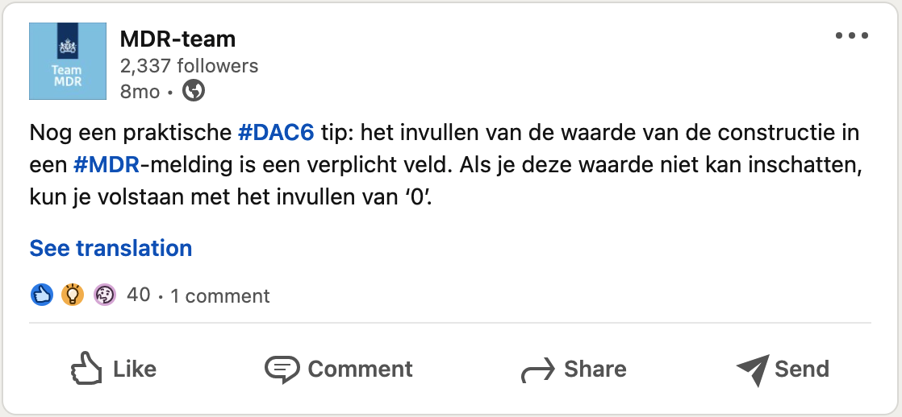
Waarde ‘0’

Slide 39
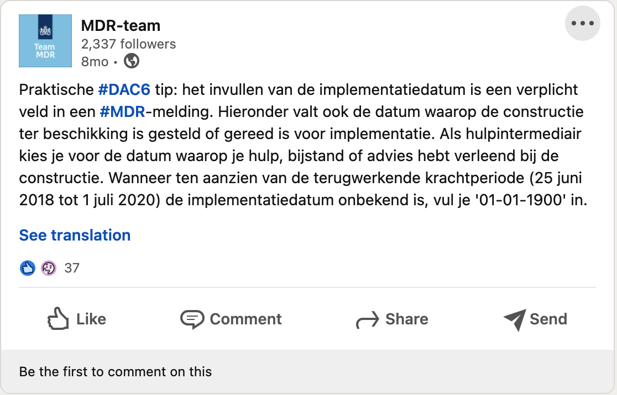
Datum 1-1-1900

Slide 40
Wijzigen of aanvullen melding
Uitsluitend melden wat je weet
Dus: geen plicht aan te vullen als nieuwe info beschikbaar komt
Correctie binnen 30 dagen of daarna

Slide 41
Correctie < 30 dagen
‘Denied’ of ‘Sent’
In gegevensportaal zelf te wijzigen

Slide 42
Correctie > 30 dagen
‘NL Approved’ status
Nieuw webformulier aanmaken
Correctie, vermelden ArrangementID
Hele melding opnieuw invullen!
Reden van de correctie vermelden
Notes:
Daarom: download de PDF, zodat je gegevens bij de hand hebt voor evt wijzigingen!

Slide 43
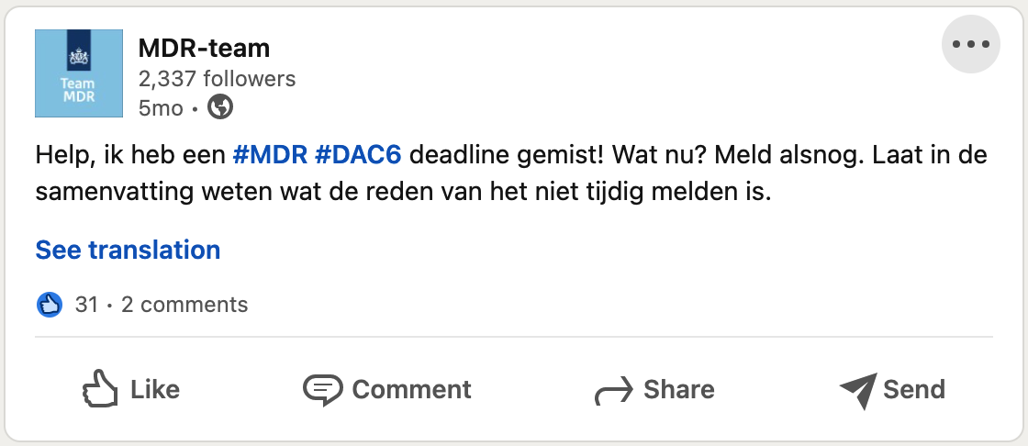
Te laat?
Notes:
Inkeerregeling art. 67n AWR -> twee jaar inkeerregeling!
Reden hoeft niet te worden vermeld!!!

Slide 44
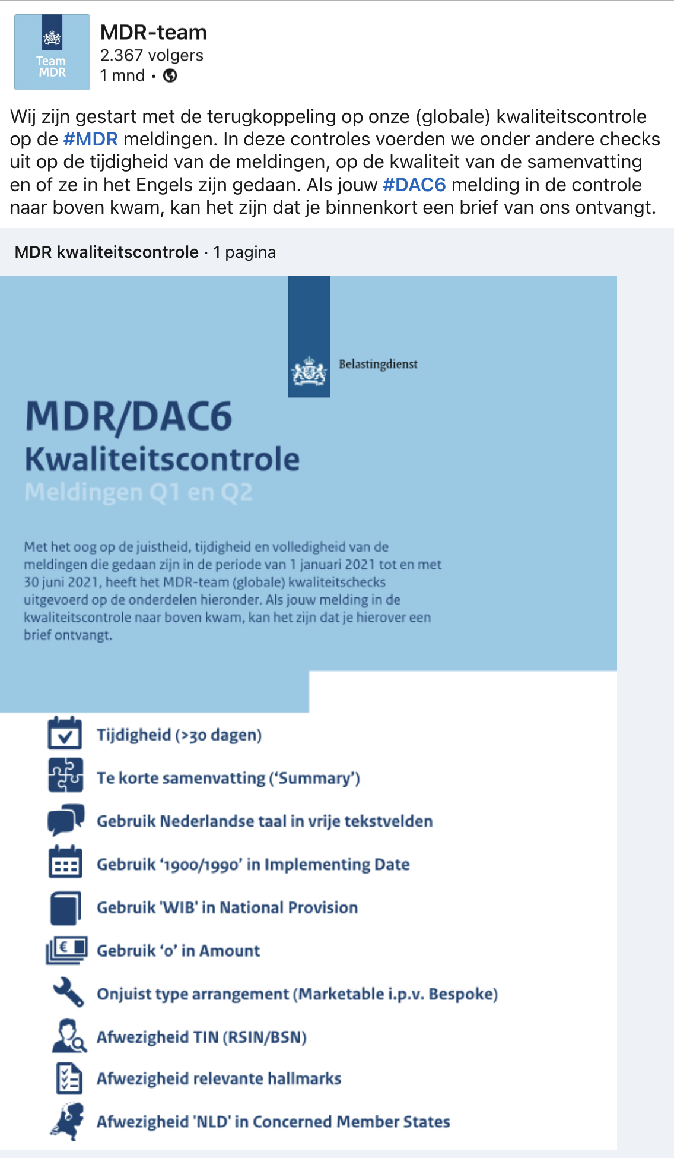


Slide 45
Boete en straf
Lidstaten bepalen zelf de boetes
Doeltreffend, evenredig en afschrikkend
Boete van de zesde categorie (€ 870.000)
Verjaring 5 jaar
Notes:
Boete-fraude coördinator voor MDR
Mate van agressie van de constructie én het met de constructie gemoeide bedrag zijn van invloed op de bepaling van de boete.
Ook financiële positie van de intermediair.
Recidive

Slide 46
Boete en straf
Besluit Bestuurlijke Boeten belastingdienst (BBBB)
Opzet, grove schuld en pleitbaar standpunt
Hoogte van het met de constructie gemoeide bedrag
Mate van agressie van de constructie
Financiële positie intermediair
Recidive
Strafrechtelijke vervolging (una via)
Medeplegersboete (art. 67o AWR)

Slide 47
Pleitbaar standpunt, opzet en grove schuld
Opzet: willens en wetens het beboetbaar feit begaan
Voorwaardelijke opzet: willens en wetens de kans aanvaarden dat een beboetbaar feit wordt begaan
Grove schuld: een in laakbaarheid aan opzet grenzende onachtzaamheid
Pleitbaar standpunt: gelet op stand van jurisprudentie en heersende leer kan belanghebbende redelijkerwijs menen juist te handelen.

Slide 48
Nieuw feit
Meldingen opleveren aan inspecteur ter inhoudelijke beoordeling zou leiden tot feit dat bekend had moeten zijn bij opleggen aanslag
Geen ja/nee-vraag in het aangiftebiljet
Notes:
Meldingen opleveren aan collega's voor inhoudelijke beoordeling na gedegen selectie zou er wel er toe leiden dat dit meldingen (feiten) zijn die bekend hadden moeten zijn bij de vaststelling van de aanslag (er vanuit gaande dat deze verstrekt is voor indiening/behandeling van de aangifte).
Vorm van de meldingen is geen issue, het zijn hoe dan ook feiten die worden verstrekt in het kader van de richtlijn (als bijvoorbeeld een email wordt gezonden dan is hierbij niet ineens een feit verstrekt wat wel bij de vaststelling van de aangifte zou moeten worden betrokken).

Slide 49
En wat gaat Belastingdienst doen?
Verwachting ca. 20.000 meldingen per jaar
MDR-team Belastingdienst (10 fte)
Risicosignaalbehandleing, data-analyse en andere innovatieve tooling (sic!)
Complianceonderzoeken, reguliere boekenonderzoeken of intensieve onderzoeken
‘Spotlight’?

Slide 50
Vragen?

